Slide 1
Centro Federal de Educação Tecnológica de Minas Gerais
ENGENHARIA DA COMPUTAÇÃO
Aula 07
Sistemas de Equações Lineares

Slide 2
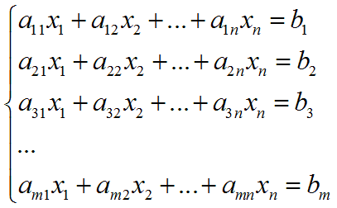
Introdução
Um sistema linear com M equações e N variáveis é escrito usualmente na forma:
onde:
a_{ij} são os coeficientes, x_{j} as variáveis e b_{i} as constantes.

Slide 3

Introdução
A resolução de um sistema linear consiste em calcular os valores de X, caso eles existam, que satisfaçam as M equações simultaneamente. Usando a notação matricial, o sistema linear pode ser representado por:

Slide 4
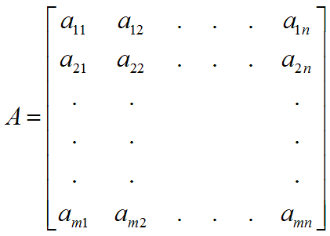
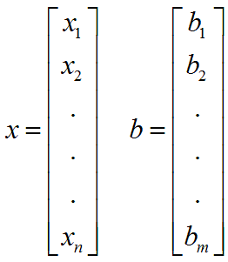
Introdução
A resolução de um sistema linear consiste em calcular os valores de X, caso eles existam, que satisfaçam as M equações simultaneamente. Usando a notação matricial, o sistema linear pode ser representado por:
onde:

Slide 5
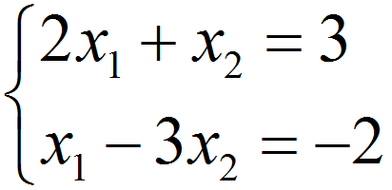
Introdução
Possíveis soluções para sistema linear:
Solução única: (1,1)

Slide 6
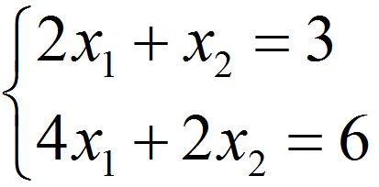
Introdução
Possíveis soluções para sistema linear:
Solução única: (1,1)
Múltiplas soluções.

Slide 7
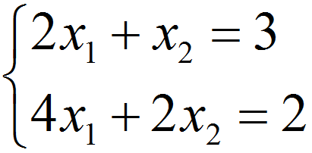
Introdução
Possíveis soluções para sistema linear:
Solução única: (1,1)
Múltiplas soluções.
Não possui solução.

Slide 8
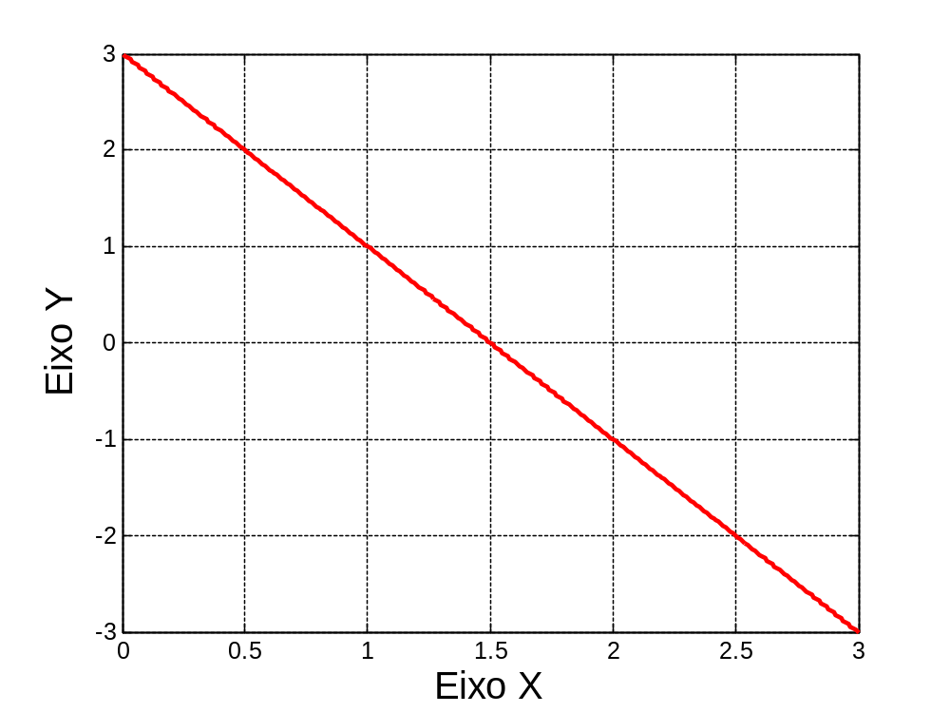
Introdução
Exemplo com solução única:

Slide 9
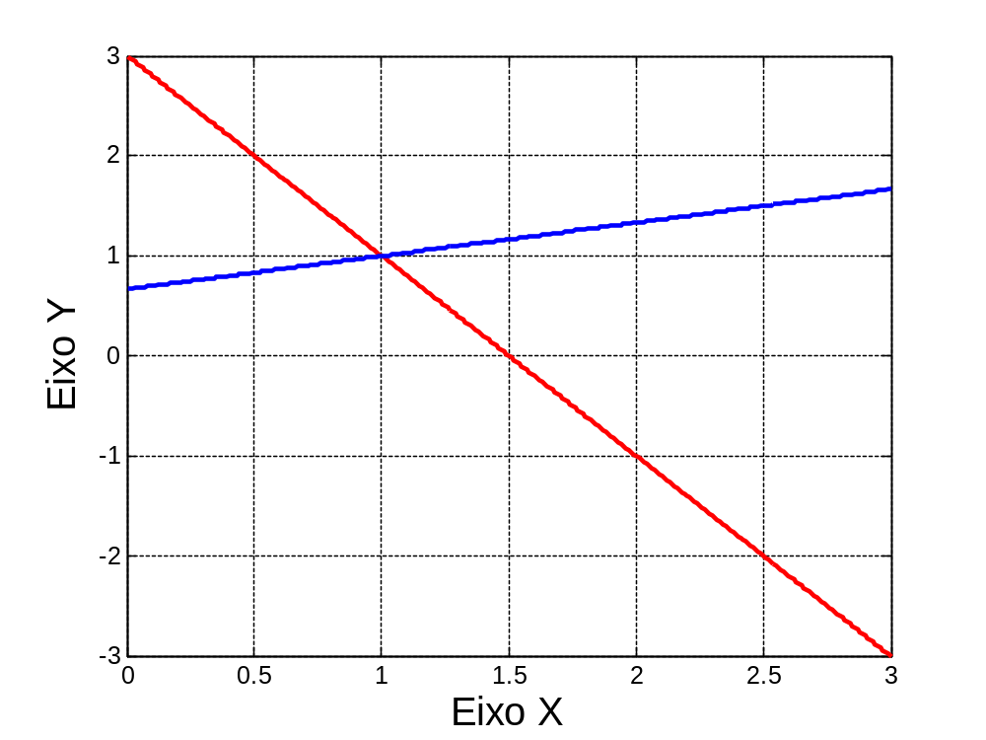
Introdução
Exemplo com solução única:

Slide 10
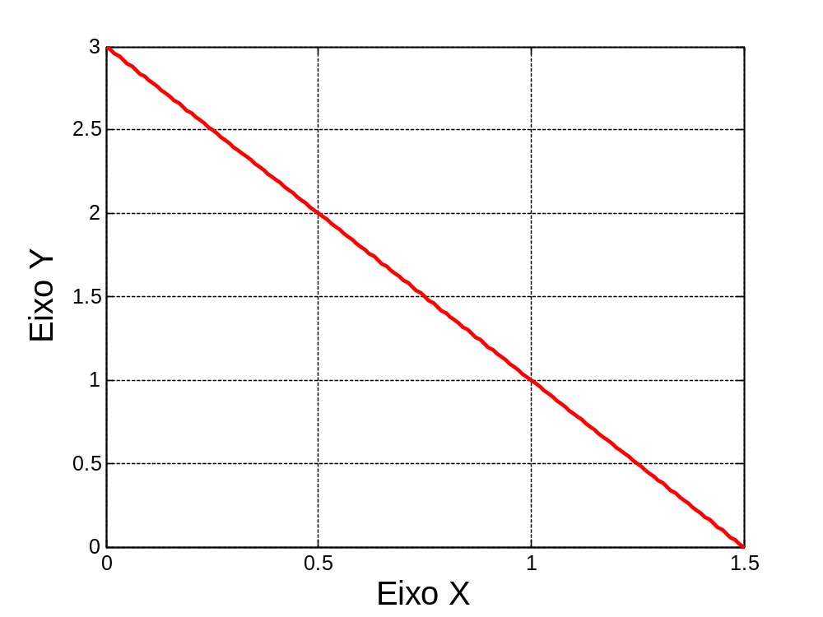
Introdução
Exemplo com múltiplas soluções:

Slide 11
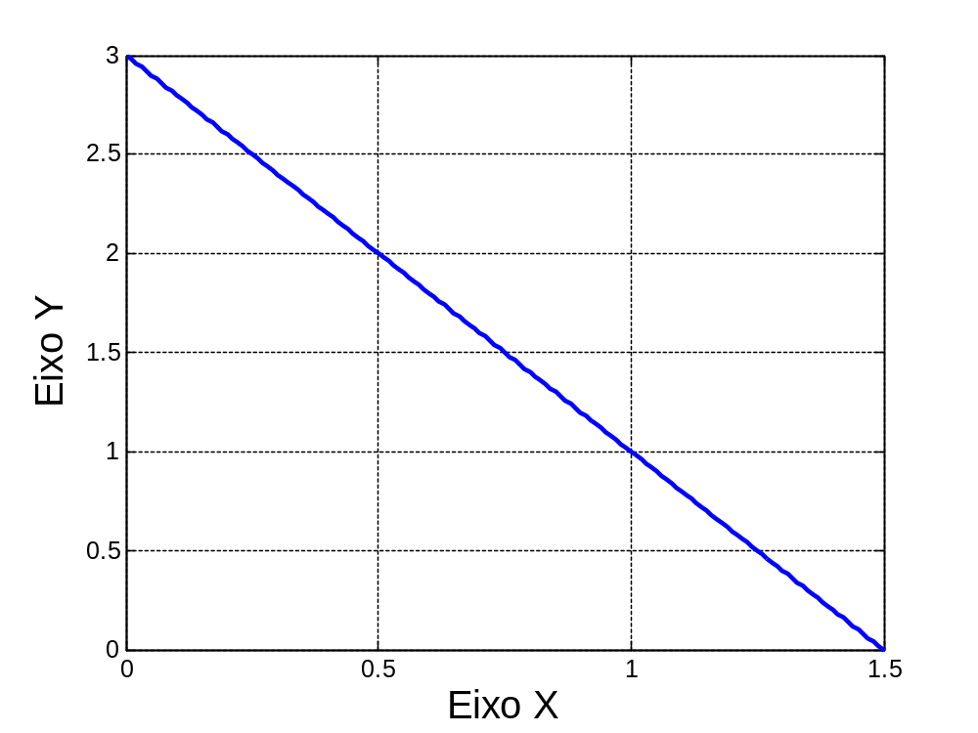
Introdução
Exemplo com múltiplas soluções:

Slide 12
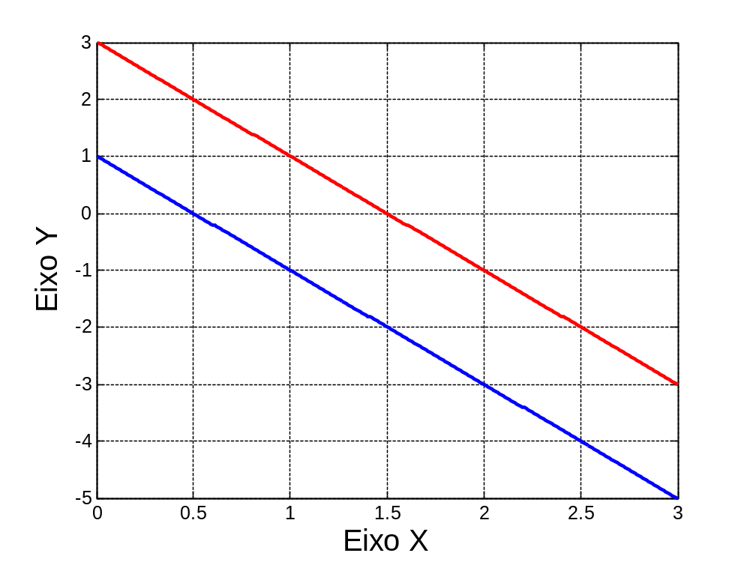
Introdução
Exemplo para caso sem solução:

Slide 13
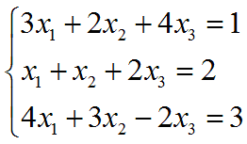
Introdução
Exemplo – Calcule x1, x2 e x3 que satisfaça o sistema linear de equações:

Slide 14

Introdução
Exemplo – Calcule x1, x2 e x3 que satisfaça o sistema linear de equações:
Para os sistemas lineares com solução única o valor de X pode se dado diretamente por:
No entanto, destacam-se vários métodos diretos e indiretos que eliminam o cálculo da matriz inversa.

Slide 15
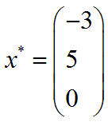
Introdução
Exemplo – Calcule x1, x2 e x3 que satisfaça o sistema linear de equações:
Para os sistemas lineares com solução única o valor de X pode se dado diretamente por:
No entanto, destacam-se vários métodos diretos e indiretos que eliminam o cálculo da matriz inversa.

Slide 16
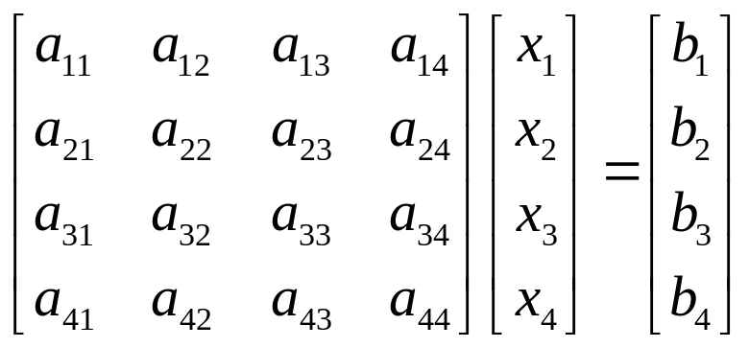
Método Direto – Eliminação de Gauss
O método de eliminação de Gauss é um procedimento usado para resolver sistemas de equações lineares, colocando-o na forma triangular superior, que é então resolvida empregando-se a substituição regressiva, sendo:

Slide 17
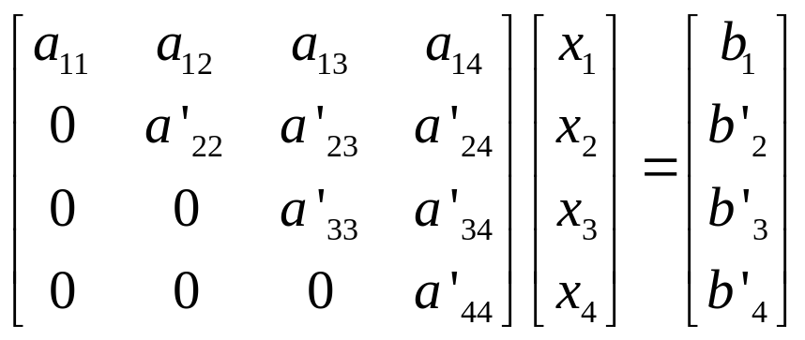
Método Direto – Eliminação de Gauss
O método de eliminação de Gauss é um procedimento usado para resolver sistemas de equações lineares, colocando-o na forma triangular superior, que é então resolvida empregando-se a substituição regressiva, sendo:

Slide 18
Método Direto – Eliminação de Gauss
O método de eliminação de Gauss é um procedimento usado para resolver sistemas de equações lineares, colocando-o na forma triangular superior, que é então resolvida empregando-se a substituição regressiva, sendo:
Uma das principais dificuldades é se o elemento pivô for igual a zero.

Slide 19
Método Direto – Eliminação de Gauss
A forma triangular inferior também poderá ser obtida podendo ser resolvida empregando-se a substituição progressiva, sendo:

Slide 20
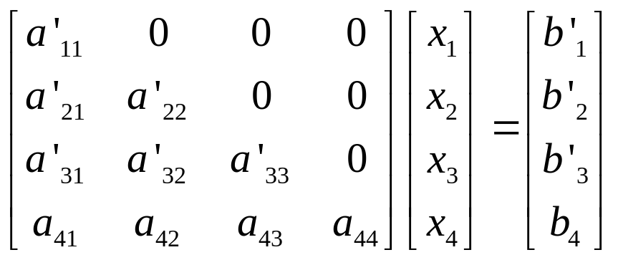
Método Direto – Eliminação de Gauss
A forma triangular inferior também poderá ser obtida podendo ser resolvida empregando-se a substituição progressiva, sendo:

Slide 21
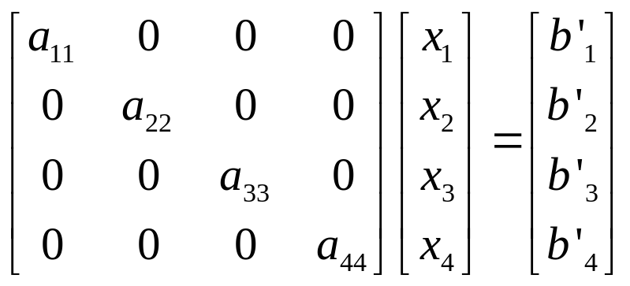
Método Direto – Eliminação de Gauss
A forma triangular inferior também poderá ser obtida podendo ser resolvida empregando-se a substituição progressiva, sendo:
A forma diagonal:
(Gauss-Jordan)

Slide 22
Método Direto – Decomposição LU
No método de decomposição LU, as operações com a matriz [A] são feitas sem que o vetor [b]:

Slide 23
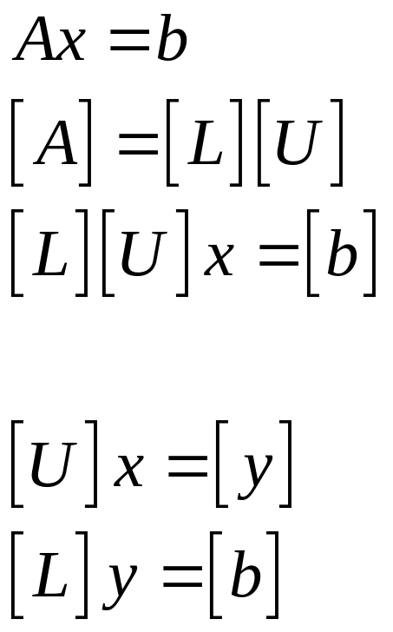
Método Direto – Decomposição LU
No método de decomposição LU, as operações com a matriz [A] são feitas sem que o vetor [b]:

Slide 24
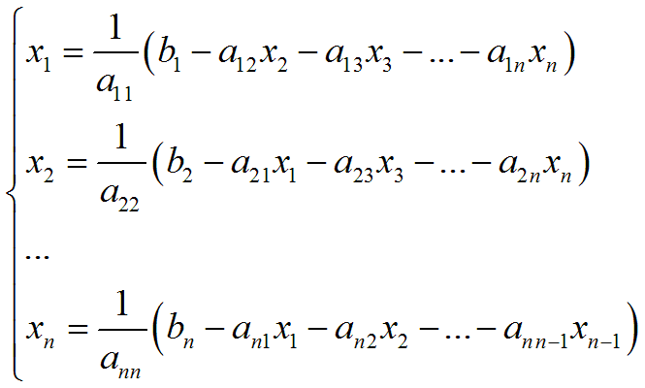
Método iterativo de Gauss-Jacobi
O método de Gauss-Jacobi transforma o sistema linear Ax=b em x=Cx+g, supondo a_{ii} diferente de zero, onde:
Isolando o vetor x mediante a separação pela diagonal.

Slide 25
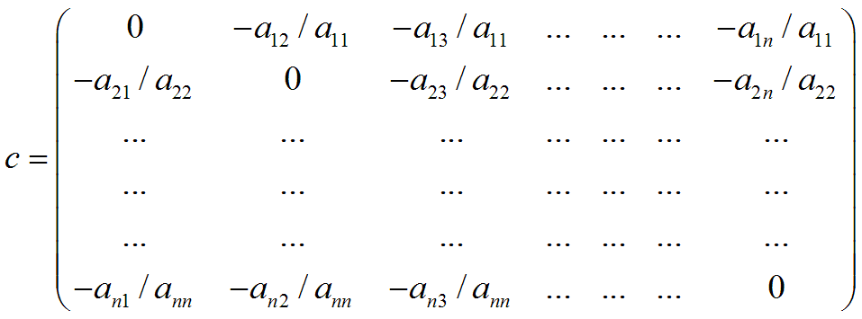
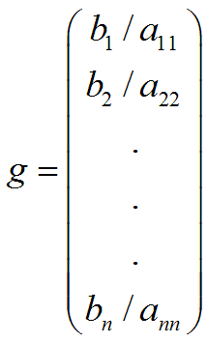
Método iterativo de Gauss-Jacobi
Desta forma temos x=Cx+g, onde:
O método de Gauss-Jacobi consiste em, dado X inicial, obter X futuro através da equação recursiva.

Slide 26

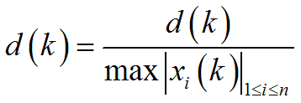

Método iterativo de Gauss-Jacobi
Critério de parada: o processo iterativo é repetido até que o vetor x_{(k)} esteja suficientemente próximo de x_{(k-1)}, medindo-se distância entre x_{(k)} e x_{(k-1)} por:
ou, pode ser realizado o teste do erro relativo:
em ambos casos:

Slide 27
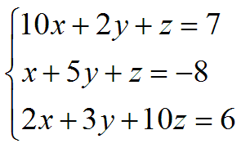
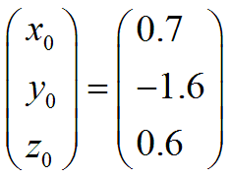
Método iterativo de Gauss-Jacobi
Exercício: Resolva o sistema linear:
sendo:

Slide 28
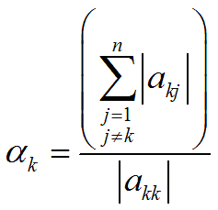
Método iterativo de Gauss-Jacobi
Critério de Convergência: Critério das linhas, onde:

Slide 29
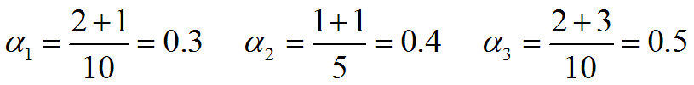

Método iterativo de Gauss-Jacobi
Critério de Convergência: Critério das linhas, onde:

Slide 30
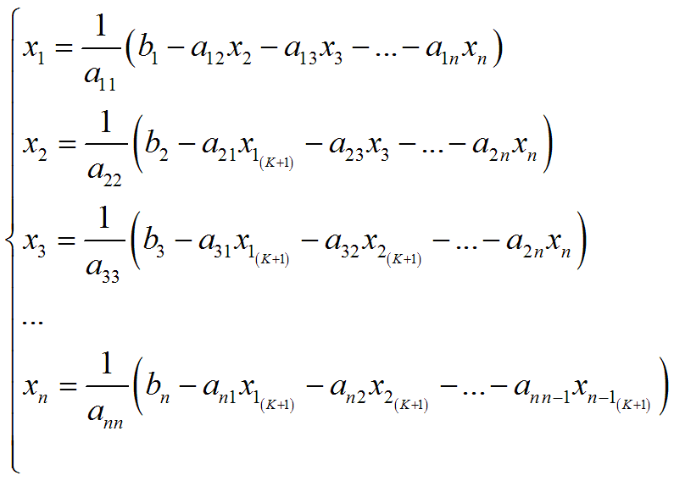
Método iterativo de Gauss-Seidel
Da mesma forma, o sistema linear é posto no formato Cx+g. A diferença está no fato de que os valores “futuros” já calculados, são utilizados instantaneamente.

Slide 31
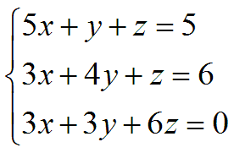
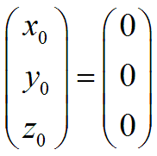
Método iterativo de Gauss-Seidel
Exercícios – Resolver o sistema linear pelo método de Gauss-Seidel, sendo tol=0.001.
com:

